Slide 1
ПРОЕКТ «МЫ ЛЮБИМ СКАЗКИ» Вид проекта: информационно – творческий, групповой. Продолжительность: 1 месяц (4 недели) – ноябрь. Участники проекта: дети, родители, педагоги
Авторы проекта: воспитатели логопедической подготовительной группы : Попова О. В., Шаталова О. А;
учитель – логопед: Павлова К. А.

Slide 2
АКТУАЛЬНОСТЬ
Необходимость приобщения детей к чтению бесспорна. Книга совершенствует ум ребенка, помогает овладеть речью, познавать окружающий мир. Для повышения интереса к книге, любви к чтению нами был разработан проект «Мы любим сказки!», развивающий устойчивый интерес к сказке как к произведению искусства. Образные, яркие выражения, сравнения, «сказочные» языковые средства способствующие развитию выразительности речи, а также творчеству самих детей, повышают степень включенности дошкольника в книжную культуру

Slide 3
ЦЕЛЬ ПРОЕКТА:
развитие творческих способностей у детей, знакомство с жанровыми особенностями сказок, развитие интереса к литературе и театрализованной деятельности.

Slide 4
ЗАДАЧИ ПРОЕКТА
Углубить знания детей о разных видах сказок, понятиях «авторская и народная сказка»;
Развивать творческие способности, воображение, фантазию, речь;
Формировать навыки сотрудничества и взаимопомощи.

Slide 5
ПРЕДПОЛАГАЕМЫЙ РЕЗУЛЬТАТ
Развивать у детей познавательную активность, творческие способности, коммуникативные навыки.
Вызвать интерес и желание читать, слушать сказки.
Совершенствовать звукопроизношение, выразительность и связную речь детей.

Slide 6
СБОР ИНФОРМАЦИИ
Чтение и рассказывание сказок.
Просмотр мультфильмов и фильмов по сказкам.
Интегрированные занятия.
Дидактические игры.
Создание и пополнение «Сундучка сказочных премудростей» ( картотека игр, диски с любимыми мультфильмами, присказки и поговорки, загадки по сказкам).
Проведение досугов (посещение кукольного театра, драматизация сказок).
Самостоятельная игровая и продуктивная деятельность детей.
Работа с родителями, организация фотовыставки «Сказки ».

Slide 7
МЕТОД ТРЁХ ВОПРОСОВ
Что мы знаем? | Что мы хотим узнать? | Как мы это можем узнать?
Авторские (писатели); Из уст в уста; Народные; Волшебные; О животных; О людях; В сказках добро побеждает зло; Удивительные истории происходят; Чудеса; Приключения. | Узнать о героях; Узнать, что там делают, что происходит; Откуда появляются сказки; Какие происходят еще чудеса; О шапке – невидимке, летающем стуле, зеркальце, блюдечке, палочке. | Из книги; Расскажут взрослые; В библиотеке; В театре; Из послания, письма; Из мультфильмов, кино; В садике.

Slide 8
МЫ ЛЮБИМ СКАЗКИ
ПЛАСТИЛИНОВАЯ СКАЗКА
«МЫ - АКТЕРЫ»
МИНИ-МУЗЕЙ СКАЗОЧНОЙ КНИГИ
«МЫ РИСУЕМ СКАЗКУ»
СКАЗОЧНЫЙ КВН
«СКАЗКИ ДОМА»
СТАРАЯ СКАЗКА О ГЛАВНОМ
СКАЗОЧНЫЕ ИГРЫ
СКАЗКИ ЯЗЫЧКА
КНИЖКИН ДОМ

Slide 9
РЕАЛИЗАЦИЯ ПРОЕКТА

Slide 10
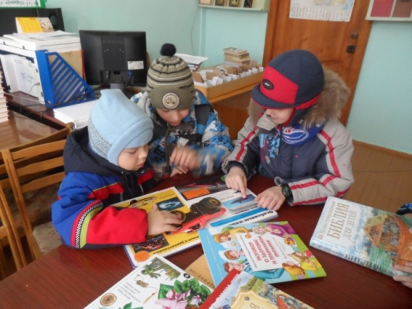
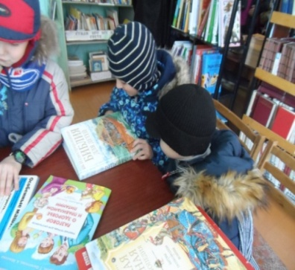
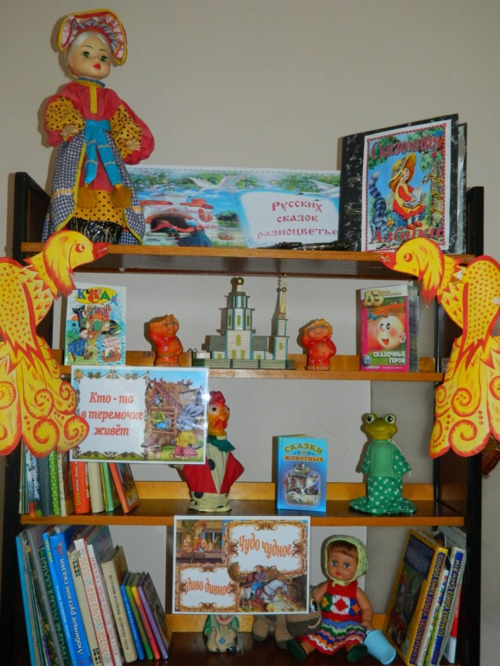
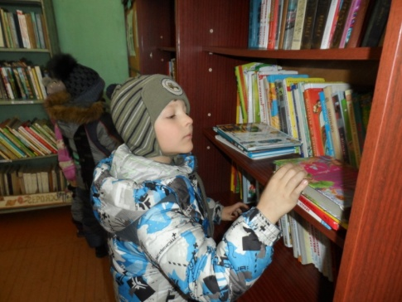
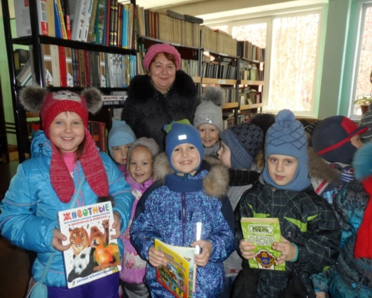
КНИЖКИН ДОМ
В рамках реализации проекта мы с детьми посетили школьную библиотеку. Дети с большим интересом слушали рассказ библиотекаря об истории сказок, рассматривали книги и иллюстрации к сказкам.

Slide 11
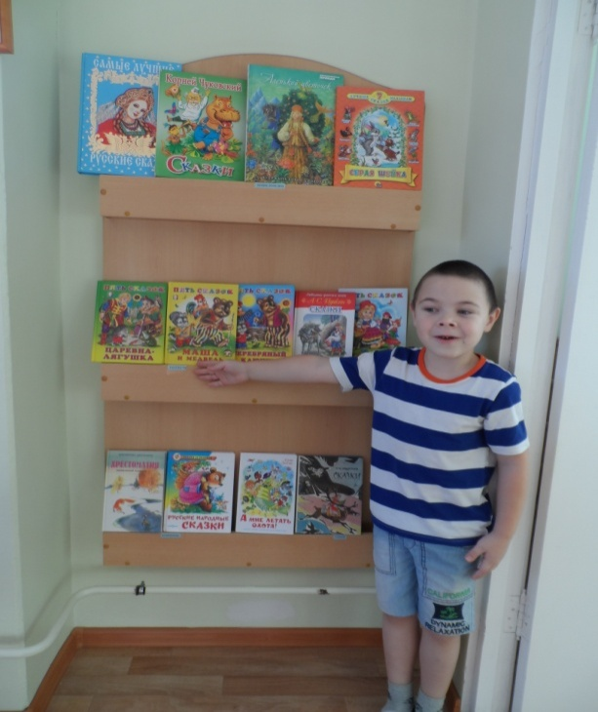
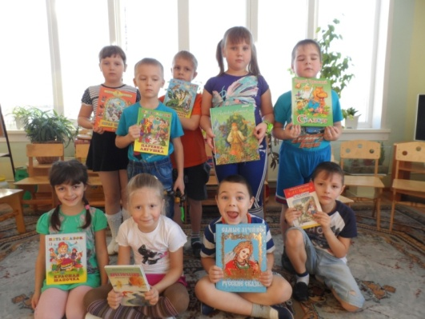
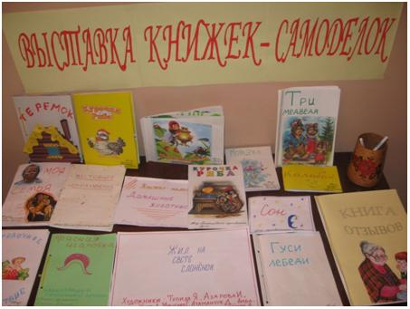
МИНИ-МУЗЕЙ СКАЗОЧНОЙ КНИГИ
В рамках этого проекта дети совместно с родителями изготовили книжки-самоделки. .

Slide 12
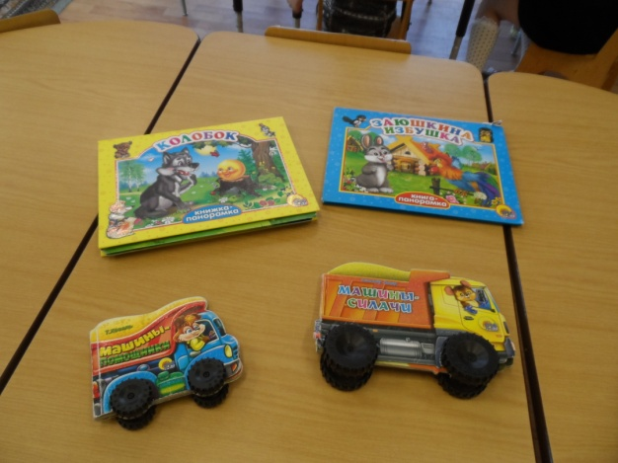
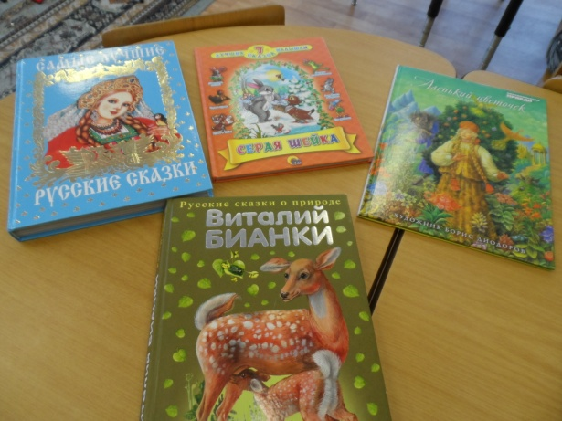
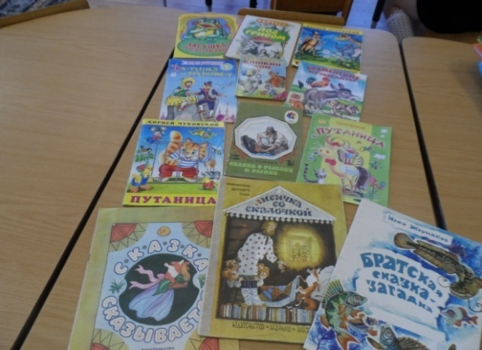
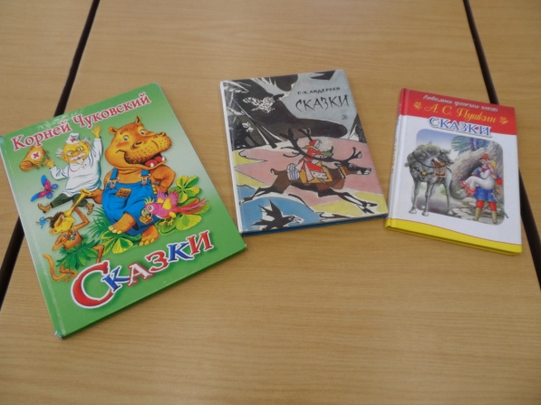
Для данного мини-проекта была организованна выставка из книг, принесенных детьми из дома.

Slide 13
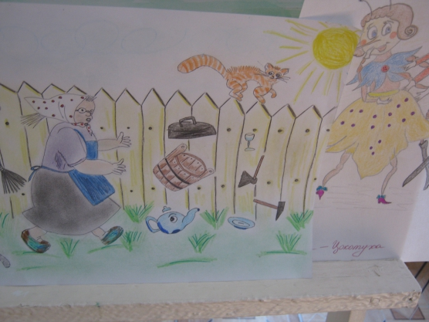
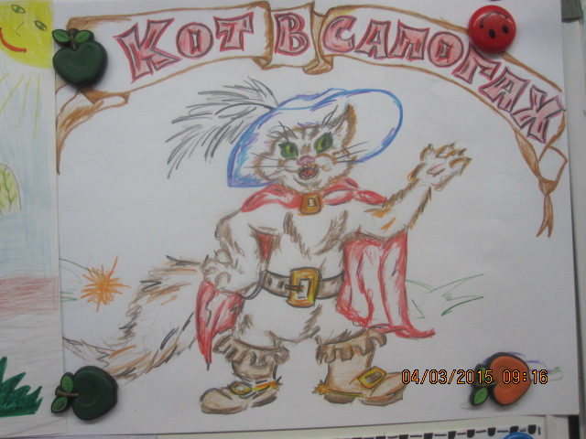
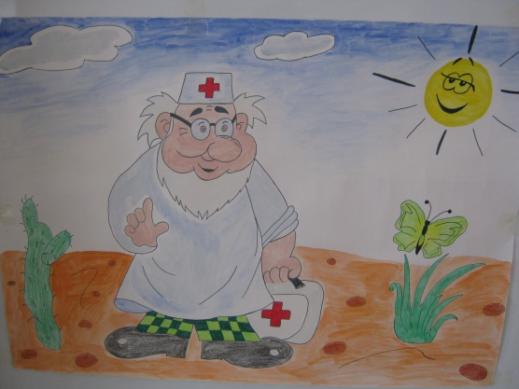
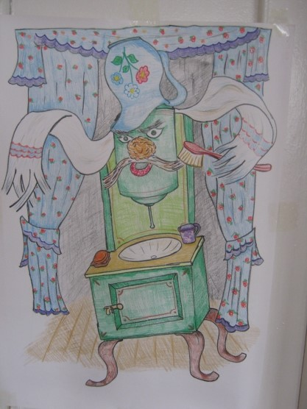
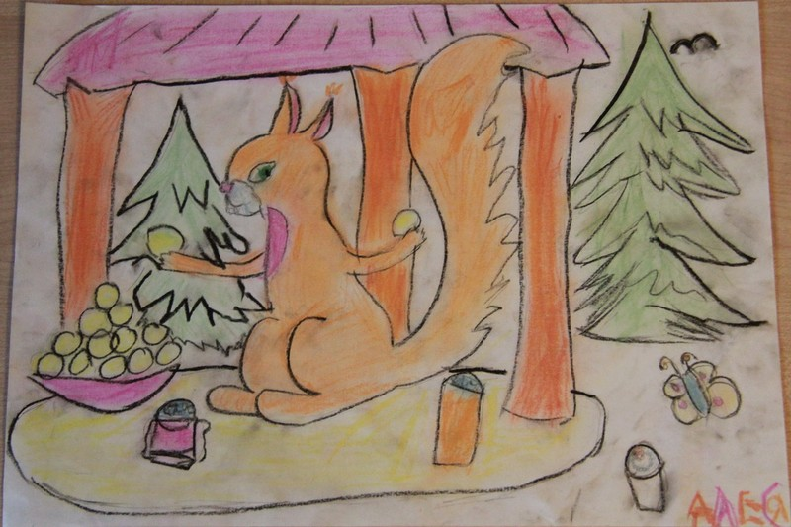
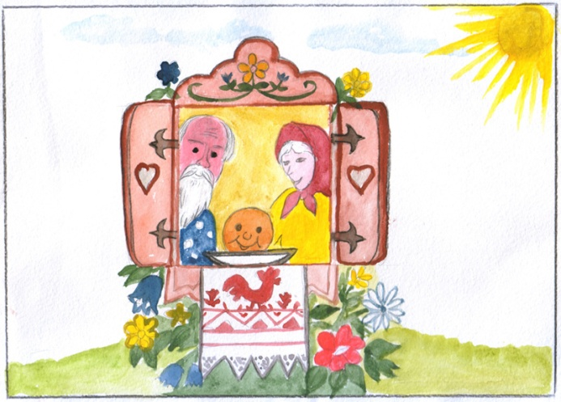
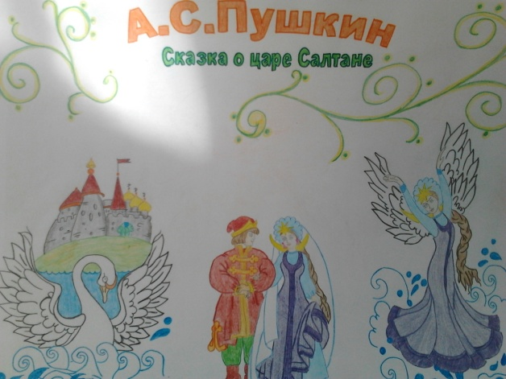
СТАРЫЕ СКАЗКИ О ГЛАВНОМ
При работе над мини-проектом была организованна выставка рисунков, выполненная родителями по сказкам из детства.

Slide 14
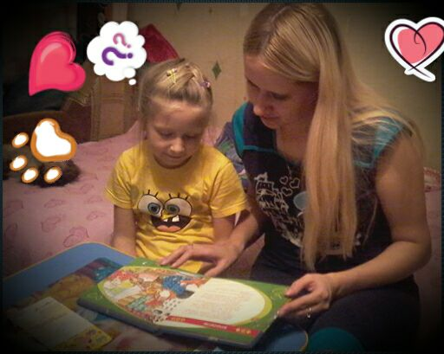
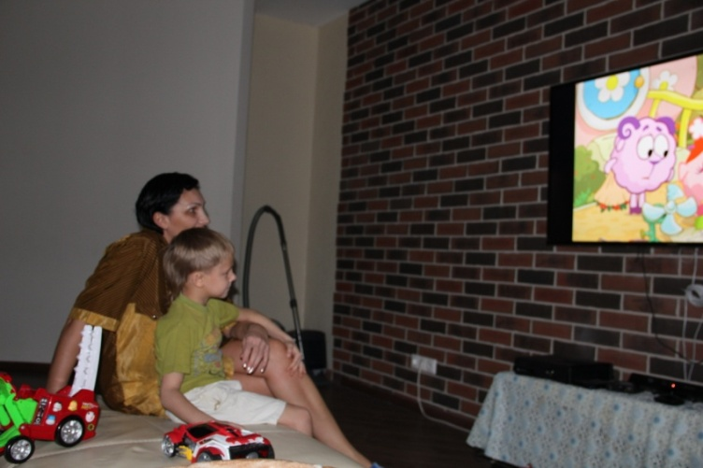
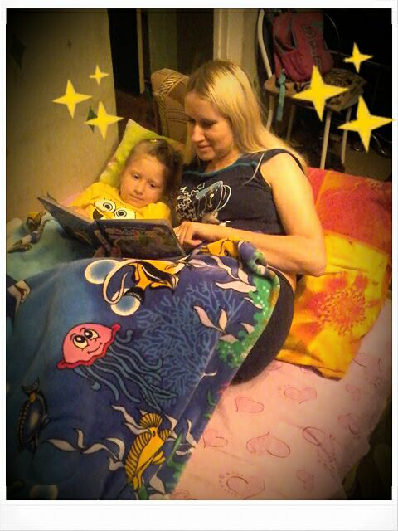
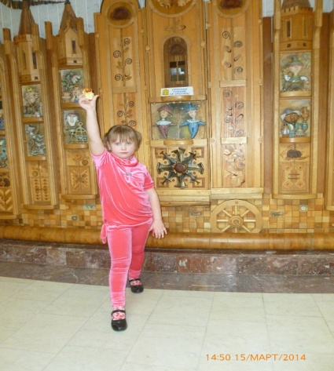
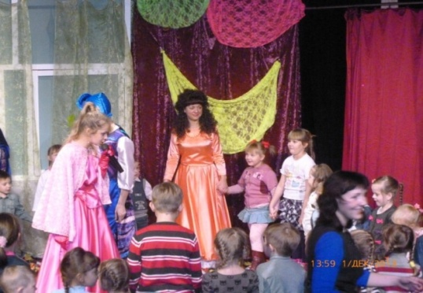
«СКАЗКИ ДОМА»
Итогом данного мини-проекта стала фотовыставка, где родители читают сказки ,просматривают видео и посещают театры.

Slide 15
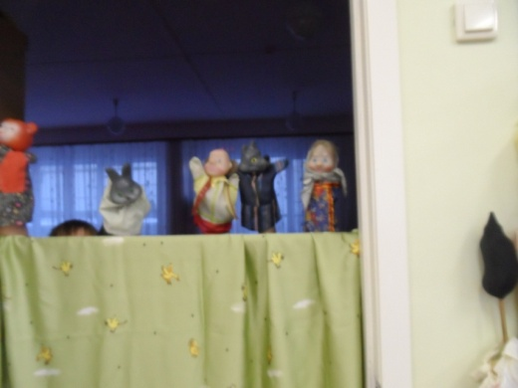
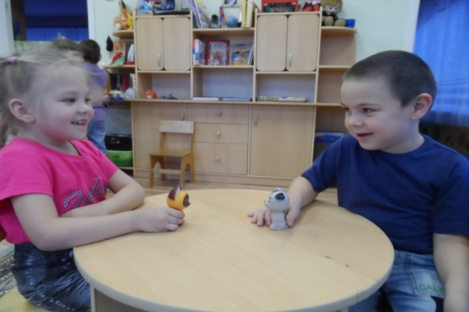
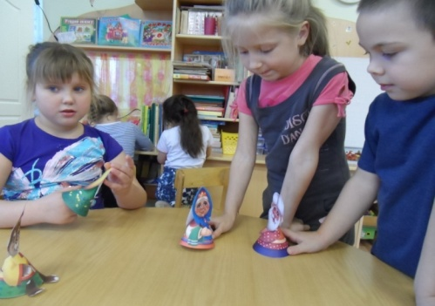
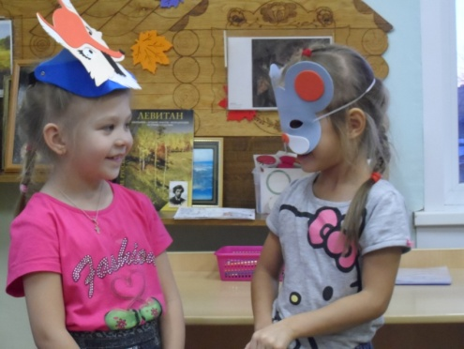
«МЫ - АКТЕРЫ»
Дети не только слушали, но и принимали активное участие в театрализованных играх. Итогом данного мини-проекта стала драматизация сказок

Slide 16
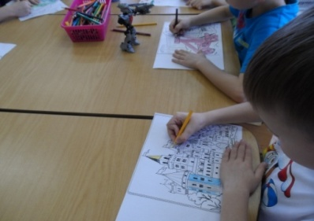
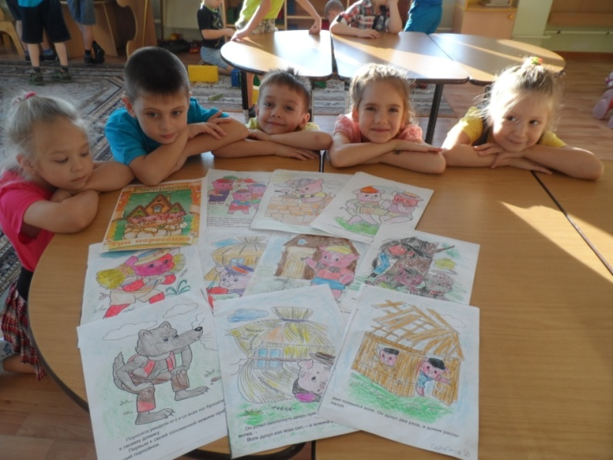
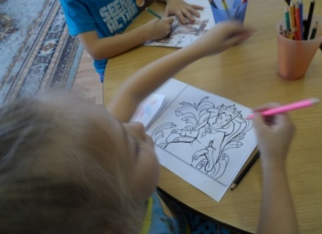
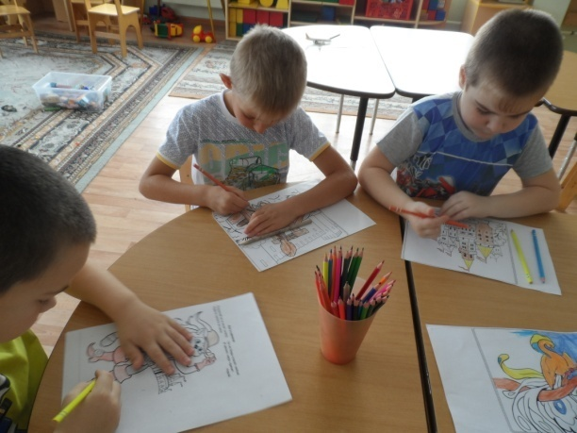
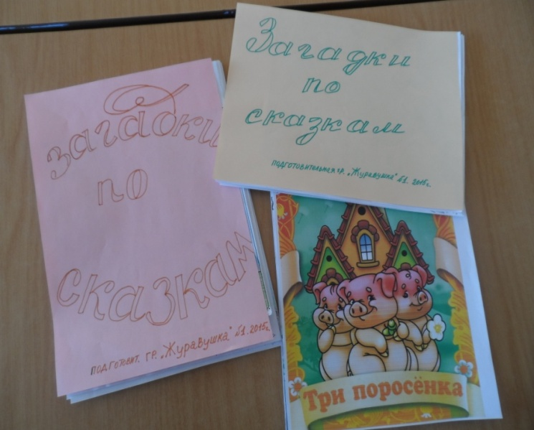
«МЫ РИСУЕМ СКАЗКУ»
Работая над данным проектом, в группе дети иллюстрировали сказки и сочиняли загадки.
Итогом стало создание альбомов загадок по сказкам.

Slide 17
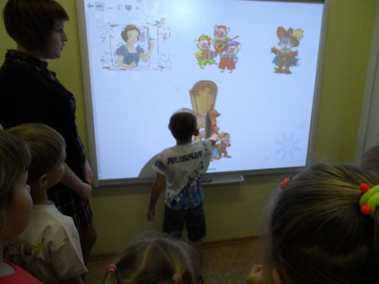
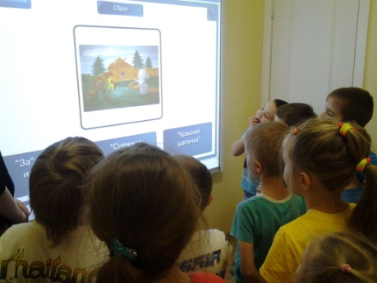
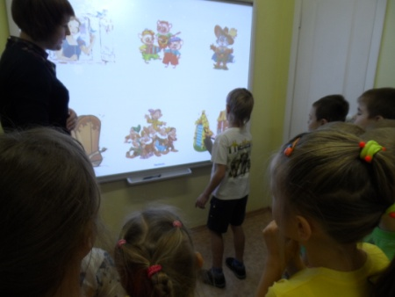
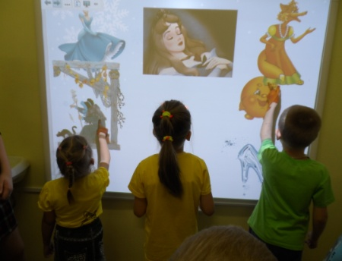
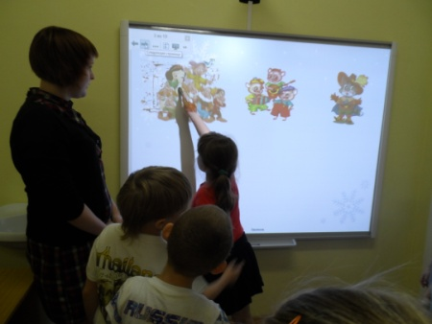
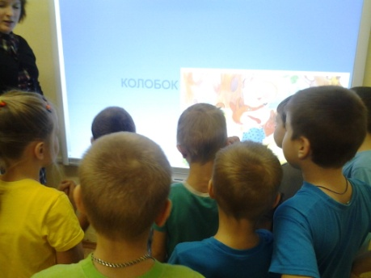
СКАЗОЧНЫЙ КВН «ПУТЕШЕСТВИЕ ПО СКАЗКАМ»
В рамках данного проекта в интерактивной комнате был проведен КВН.

Slide 18
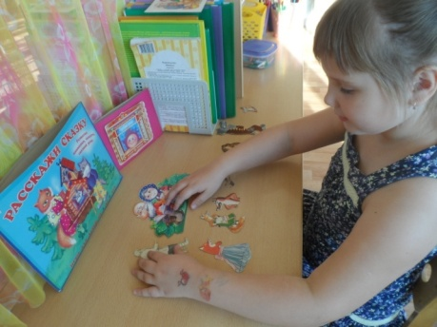
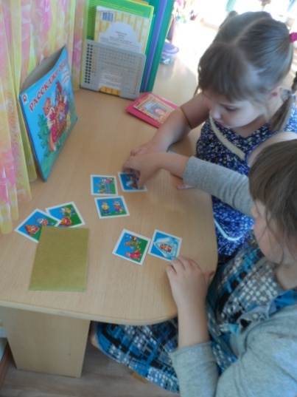
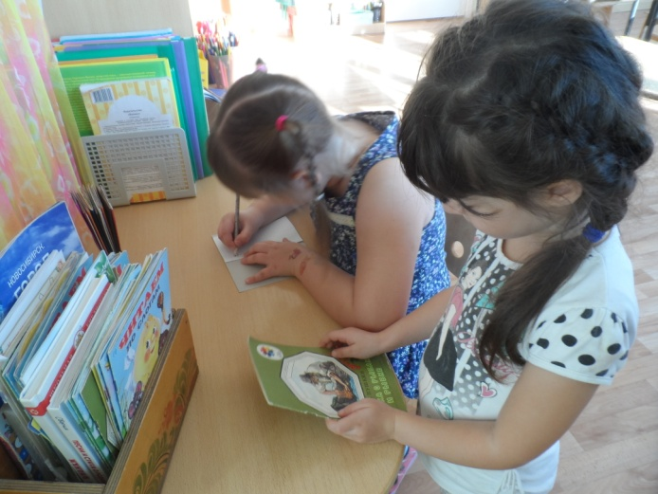
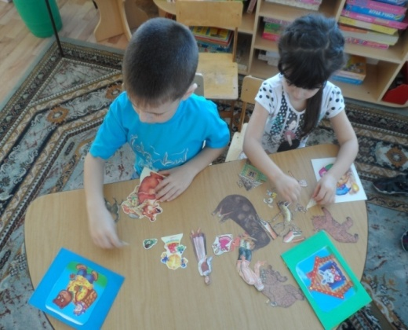
СКАЗОЧНЫЕ ИГРЫ
В ходе реализации проекта дети с удовольствием играли в настольно-печатные, дидактические и сюжетно-ролевые игры по сказкам.

Slide 19
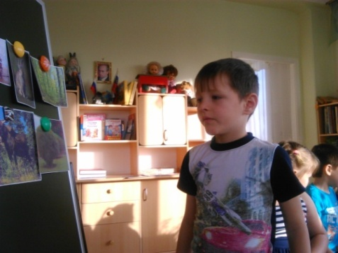
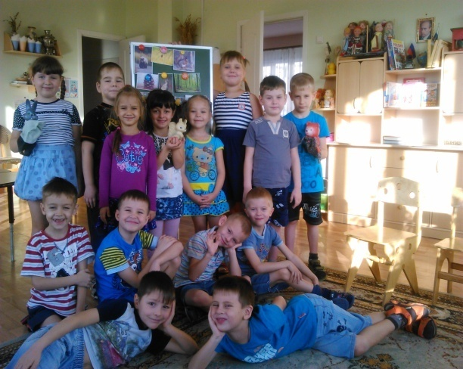
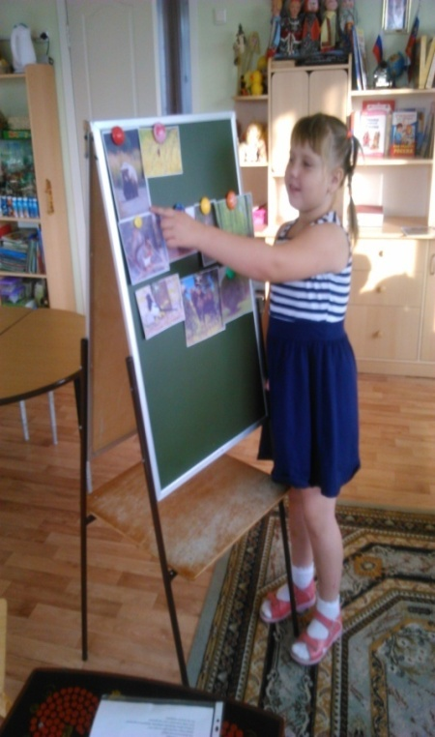
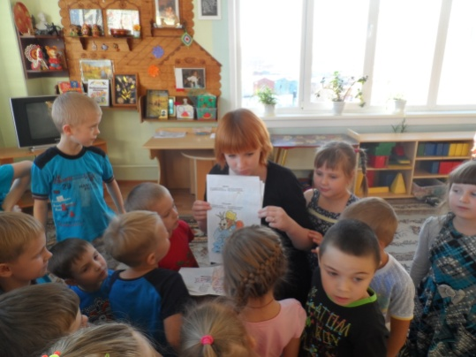
СКАЗКИ ЯЗЫЧКА
В процессе непосредственно – образовательной деятельности были проведены занятия по развитию речи. Дети пересказывали сказки по сюжетным картинкам «Крошечка Хаврошечка», «Как медведь сам себя напугал», «Заюшкина избушка», самостоятельно составляли сказки по опорным схемам.

Slide 20
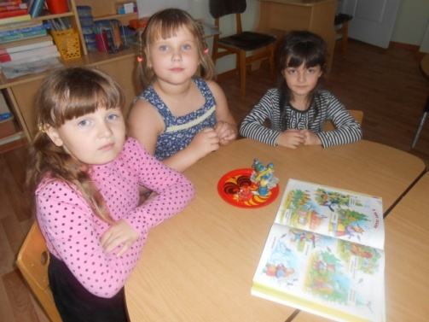
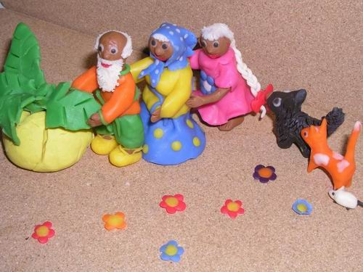
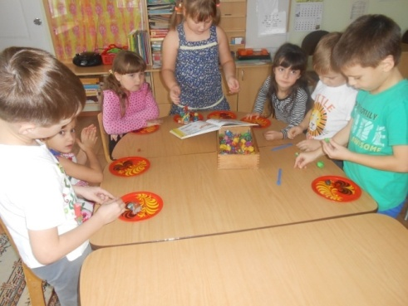
ПЛАСТИЛИНОВАЯ СКАЗКА
В реализации данного мини-проекта активное участие принимали не только дети, но и их родители. Дома семьи изготовили поделки из пластилина, а дети в группе показывали свои сказки.

Slide 21
ПРЕЗЕНТАЦИЯ ПРОЕКТА: ВИКТОРИНА «ЗНАТОКИ СКАЗОК»
КОМАНДА «ЗОЛОТОЙ ГРЕБЕШОК»
КОМАНДА «КОЛОБОК»

Slide 28
ЗНАТОКИ СКАЗОК!

Slide 29
РАБОТА С РОДИТЕЛЯМИ
Беседа «Знакомство с проектом».
Анкетирование «Традиции семейного чтения»
Домашние задания для родителей и детей (рисование иллюстраций к сказкам, поделки из пластилина).
Чтение сказок с детьми.
Придумывание сказок с детьми.
Изготовление атрибутов для театрализованной деятельности по мотивам сказок.
Помощь в пополнении книжного уголка сказками.
Оформление родительского уголка, размещение статей, консультации, индивидуальные беседы.
Родительское собрание «Роль сказки в нравственно-эстетическом воспитании дошкольников».

Slide 30
РЕЗУЛЬТАТЫ РЕАЛИЗАЦИИ ПРОЕКТА
Дети знают, любят русские народные сказки, называют персонажей и героев сказок, эмоционально передают их характер.
Умеют давать оценку поступков героев, самооценку своим поступкам, различать добро и зло.
Родители занимают активную позицию и являются партнерами.
Пополнили театрализованный центр по различным видам театра(в соответствии с возрастом), дидактическими играми.
Пополнили библиотеку русскими народными сказками.
Расширили связь с социумом. Посетили детскую библиотеку в школе № 122.

Slide 31
ОБОРУДОВАНИЕ И МАТЕРИАЛЫ
Книги с русскими народными сказками.
Книжки – раскраски, картинки, цветные иллюстрации с изображениями героев сказок, кубики со сказками, пазлы.
Персонажи (игрушки) к сказкам.
Настольно – печатные игры.
Видео – аудиозаписи.
Магнитофон, ноутбук.
Театр, куклы, маски
Материалы для изобразительной деятельности.

Slide 32
СПАСИБО ЗА ВНИМАНИЕ!
Чтобы сказки не обидеть,
Надо их почаще видеть,
Их читать и рисовать,
Их любить и в них играть.
Сказки всех отучат злиться,
А научат веселиться,
Быть добрее и скромнее,
Терпеливее, мудрее.

